Slide 1
МУЗЕЙ В ФОРМАТЕ СОЦИКУЛЬТУРНЫХ ПРАКТИК
БЕЛЯКОВА Л.М.,
КАНДИДАТ КУЛЬТУРОЛОГИИ,
УЧИТЕЛЬ РУССКОГО ЯЗЫКА,
ЛИТЕРАТУРЫ И МХК
МОУ СОШ №35

Slide 2
Предпосылки формирования социокультурной деятельности музея
Южно-Кенсингтонский музей
Англия
Формирует систему взаимодействия с социумом
Германия. Рождение музейной педагогики
США, Детройт
Была открыта первая школа промышленных искусств.

Slide 3
—
- каждое посещение музея должно иметь конкретную цель;
посещение музея не развлечение, а серьезная работа, а потому нужно готовиться к нему;
- посещать занятия в музее нужно после предварительной
подготовки и в процессе школьных занятий, то есть когда дети не
устали и готовы к восприятию;
- следует отказаться от обзорных экскурсий как «безумно тяжелых для сознания не только ребенка, но и взрослого» (Б. Столяров);
отбирать экспонаты для экскурсионного показа нужно на основе возрастных интересов ребенка;
- итогом посещения музея должно быть самостоятельное
творчество детей (рисунок, сочинение на тему увиденного, создание
моделей и т. д.).
УСПЕШНОСТЬ РЕАЛИЗАЦИИ СКП

Slide 4
УСЛОВИЯ УСПЕШНОЙ РЕАЛИЗАЦИИ СКП
Экспозиция музея должна строиться с учетом социального заказа
В музейном пространстве ДОЛЖЕН быть организован многоуровневый диалог
В содержание всех творческих объединений необходимо включить деятельностный аспект
Научные сотрудники музея организуют индивидуальный подход к группе экскурсантов
Музей должен быть открытым и доступным

Slide 5
1. Биологический уровень (филогенез)
Эта связь определяется этнокультурным аспектом взаимоотношения людей.
2. Психолого-педагогический уровень
Социализация человека рассматривается как результат его активности и логики
развития внешних по отношению к нему жизненных ситуаций. В
процессе социализации происходит овладение навыками практической деятельности со всей совокупностью социальных функций, ролей, норм, прав, обязанностей и т. д.
3. Социальный уровень (онтогенез)
Связь человека с обществом и его социальными институтами, что обусловливает не¬
прерывность процесса его развития, от момента зачатия до ухода из жизни, при этом в процессе развития человек постоянно меняет отношение к себе и окружающему его миру.
Социальный аспект музеев

Slide 6
СТАДИИ
социализации детей в музейном пространстве
1. Биоэнергетическая стадия (от 3,5 месяцев эмбрионального развития). «Освоение» ребенком мира реализуется на уровне сенсорной системы (вкуса, слуха)
2. Идентификационная стадия (от 3-х лет) является периодом отождествления ребенком себя со всем, что его окружает, становления и формирования «сенсомоторного, доречевого, практического интеллекта».
3. Коррекционная стадия (от 3,5 лет) характеризуется предпонятийным интуитированным мышлением, стремлением получить ответ на главный вопрос «почему?», соответствовать нормам поведения близких людей. На этой стадии зарождается совместная целенаправленная деятельность детей, в процессе которой они учатся руководить и подчиняться.
4. Экспансивная стадия (от 6-ти до 10-ти лет) характеризуется стремлением ребенка расширять свой социальный кругозор. Она является периодом конкретных операций, в результате которых! формируется самооценка.
5. Конвективная стадия (от 11-ти до 15-ти лет) характеризуется взрывоопасностью. Подросток постоянно ищет выход из возникающих конфликтных ситуаций. Устанавливается система социальных взаимоотношений с родителями, друзьями, другими взрослыми.
6. Концептуальная стадия — охватывает возраст с 16 до 20 лет и характеризуется выходом в самостоятельную жизнь и необходимостью самоопределения, выбора жизненного пути.

Slide 7
Гуманистическая педагогика
и теория музейной коммуникации в контексте осмысления социокультурной деятельности музея
МОДЕЛИ МУЗЕЙНОЙ КОММУНИКАЦИИ
Познавательная — посетитель общается с сотрудником музея (экскурсоводом, хранителем, реставратором и т. д.) с целью получения знаний, а экспонат служит предметом или содержанием этого общения (К. Хадсон).
Знаковая — посетитель музея через экспонат, который представляет собой некий знак социально-исторического содержания (Ю. Ромедер), «общается» с его создателем, владельцем , восстанавливая тем самым связь времен — прошлого, на-стоящего и будущего.
Диалоговая — посетители музея общаются между собой. Диалог (дискуссия), может быть спонтанными или организованными.
Междисциплинарная — современный музей является местом сотрудничества специалистов разного профиля — музееведов, искусствоведов, историков, психологов, культурологов, социологов.
Информационно-коммуникативная — музей рассматривает посетителей как функционирующие в социокультурном пространстве объекты, которые в музее являются компонентами, составляющими особое образование «Музей — Посетитель».

Slide 8
Музей и школа:
специфика двух социокультурных институций
МУЗЕЙ | ШКОЛА
- понимание образовательной деятельности музея как части общепедагогического процесса; - осознание потребности художественных музеев в углублении диалога с подрастающим поколением на широкой общегуманитарной основе; - осознание необходимости раннего художественного, музейного воспитания и развития зрителей с учетом таких важнейших факторов становления личности, как семья и школа; - разнообразие и высокий уровень методических разработок в области образовательной деятельности музея и наличие материально-технических и организационных возможностей для их успешного практического использования; - наличие в музейной среде просветителей специалистов, проявляющих интерес к интеграции на практике подходов и методик школьной и музейной педагогики. | - предоставление учебным заведениям права самостоятельно определять вариативные разделы учебного плана; - расширение штатной номенклатуры средних учебных заведений (в частности, введение в нее должностей заместителей директора по научной работе и по художественно-эстетическому воспитанию, а также должностей психолога, врача, социолога и т. д.); - развитие процессов гуманизации и гуманитаризации образования, готовности групп педагогов к экспериментальной, инновационной работе; - формирование в учительском сообществе убеждения в том, что комплексное сотрудничество с музеем является одним из возможных системообразующих компонентов инновационного преобразования учебно-воспитательной системы конкретной школы.

Slide 9
ОТ ОБРАЗА – К ВОООБРАЖЕНИЮ

Slide 10
ПРОГРАММА «МУЗЕЙ И КУЛЬТУРА»
Тема 1. Творческий отчет с элементами исследования «Страницы культуры первобытнообщинного периода»
Тема 2. Экскурсия-практикум «Божественная гармония Средневековья»
Тема 3. Урок-диалог «Феникс романтизма в русской художественной культуре»
Тема 4. «Мотив камня в искусстве» (обобщение знаний по теме «Монументальное искусство»).
Тема 5. Урок-вернисаж «Колумб душевного покоя» (художественный мир Чюрлениса)
Тема 6. «Здесь каждый шаг в душе рождает воспоминанья прошлых лет»
(дворянская эпоха и ее отражение в романе А.С. Пушкина «Евгений Онегин»)

Slide 11
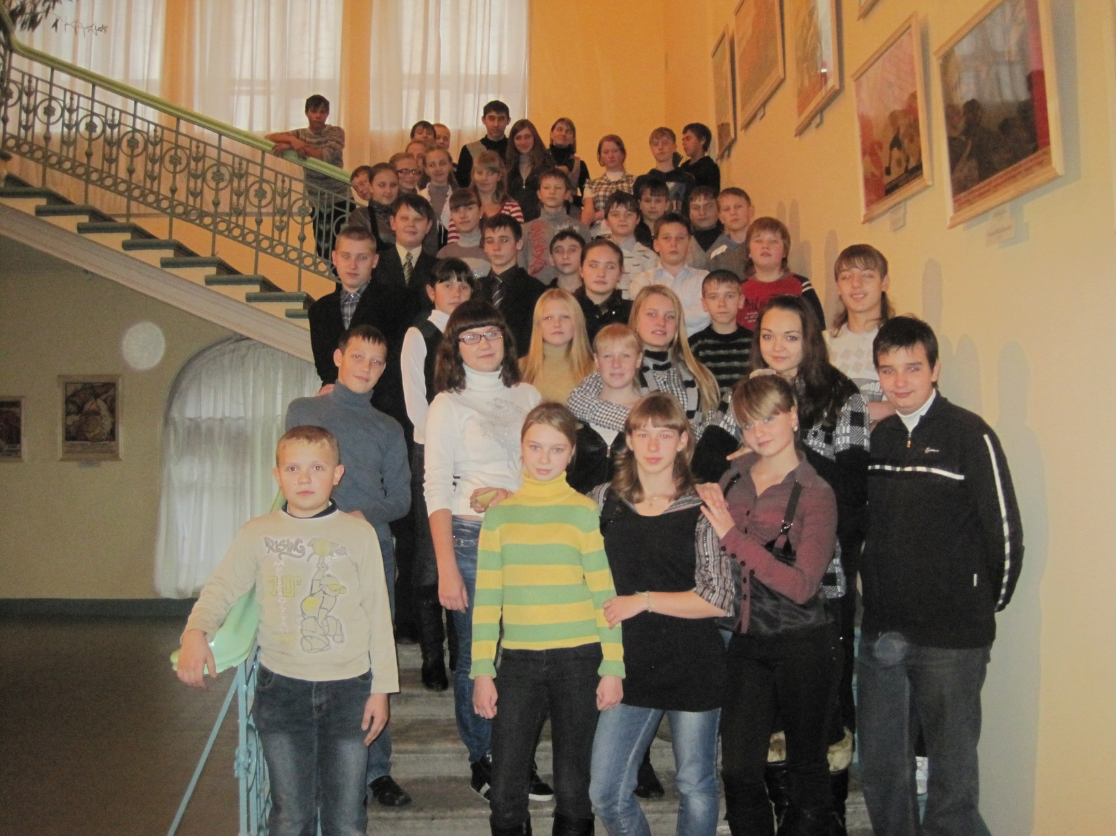
ДЕНЬ МУЗЕЯ. ВСЕЙ ШКОЛОЙ В МУЗЕЙ

